Slide 1
mundos representados en la literatura
OBJETIVO: Caracterizar Mundos representados en la literatura

Slide 2
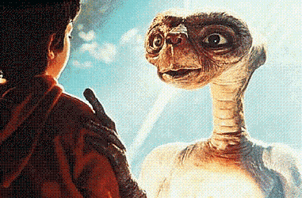
Introducción
Una de las características de la literatura que más nos sorprende es su capacidad de hacernos olvidar nuestro mundo por un momento, y entrar en otro ámbito completamente diferente. En estos universos o mundos viven personajes que desconocemos y que a veces habitan épocas distintas a la nuestra o incluso ambientes en los que suceden cosas que nos desconcertarían en nuestra realidad.
De esta manera, la literatura utiliza el lenguaje para construir diversos mundos regidos por lógicas similares y/o distintas a las de nuestro diario vivir.

Slide 3
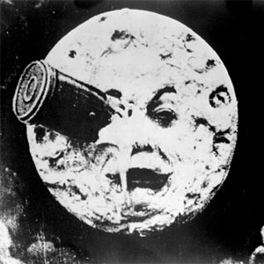
Algunos mundos literarios son muy parecidos a la realidad en la que nos movemos, pero también hay otros que pueden ser muy diferentes, con seres mágicos o situaciones muy alejadas de lo cotidiano. Cada uno de ellos posee su propia característica y sus reglas, que se reflejan en la manera en que el texto presenta los personajes y acontecimientos, el tiempo y el ambiente en el que ocurren los hechos, la forma en que está escrito el relato, entre otros.

Slide 4
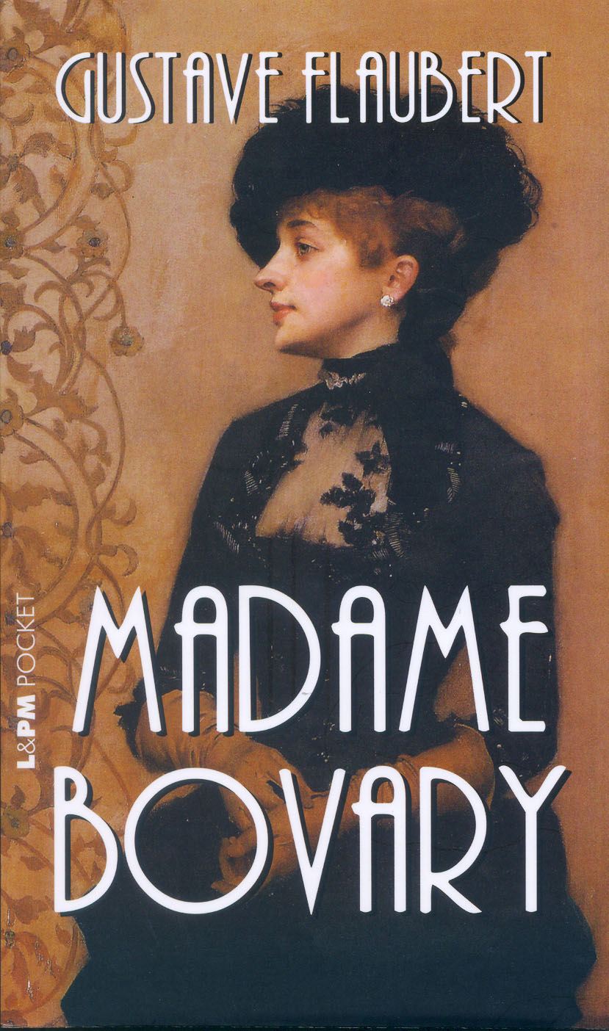
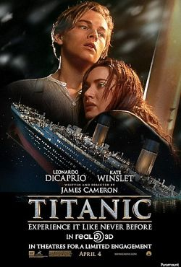
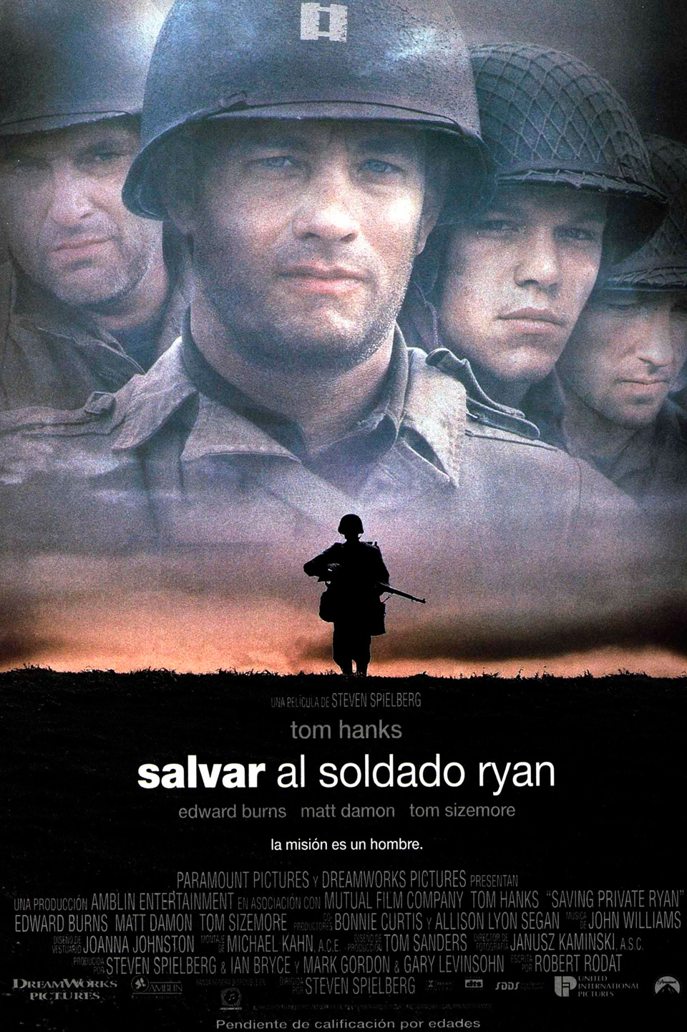
Realista | Es un mundo de ficción que funciona con las mismas leyes naturales que el mundo en que vivimos. Algunas veces es muy parecido al nuestro y en otras oportunidades muestra realidad de tiempos y espacios diferentes, pero siempre conservando las reglas del mundo. Ejemplo de este mundo son: Madame Bobary, des escritor Frances Gustave Flaubert; Sub Terra del escritor chileno Baldomero Lillo y Marianela del escritor español Benito Pérez Galdós

Slide 5
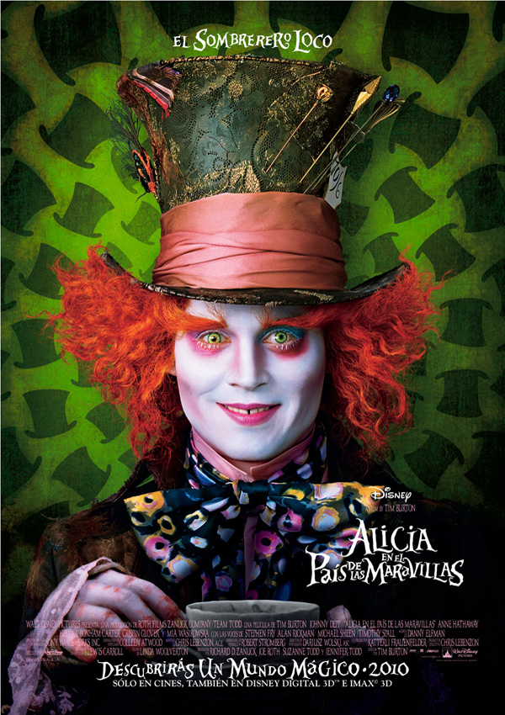
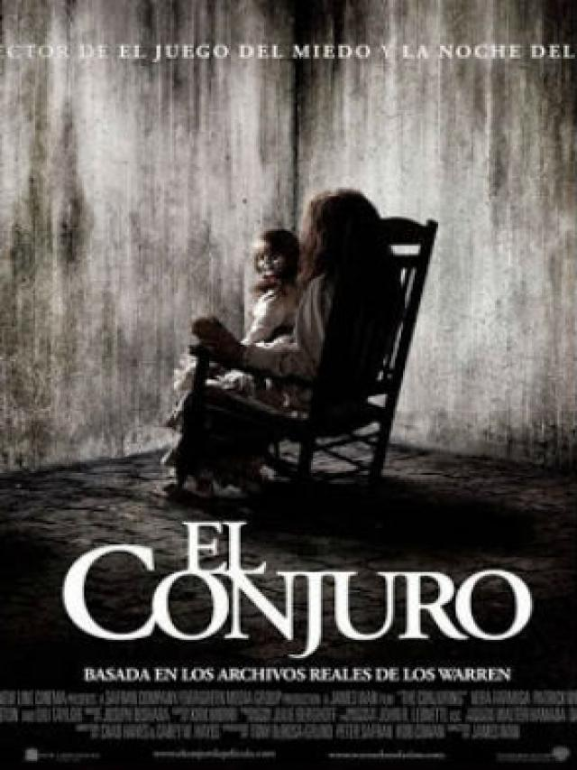
Fantástico | En este mundo, que pareciera ser realista, repentinamente nos enfrentamos a eventos sobrenaturales, lo que provoca dudas o inquietudes en los personajes o lectores. Ejemplos son la realidad onírica, presente en los cuentos Continuidad en los parques del escritor argentino Julio Cortázar, así como la realidad del terror que podemos encontrar en la obra del escritor norteamericano Edgar Allan Poe, tales como los cuentos El corazón delator o el Gato Negro

Slide 6
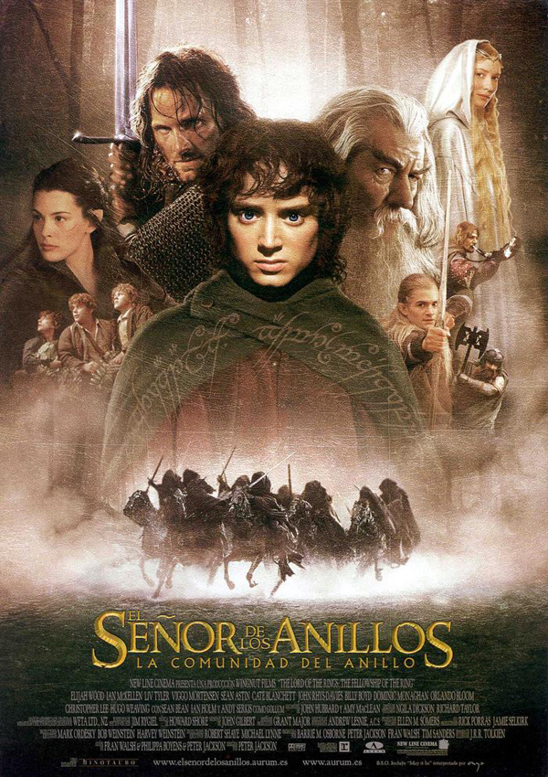
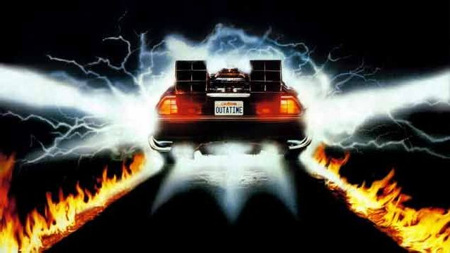
Maravilloso | El mundo representado se aleja notoriamente de nuestro mundo cotidiano. En él encontramos seres y acontecimientos extraordinarios, pero que se perciben como naturales, porque la lógica de este mundo lo admite. Tiene tantas posibilidades que en él se pueden encontrar un sinfín de realidades, tales como lo maravilloso de Alicia en el país de las maravillas, del británico Lewis Carroll; la fantasía épica presente en el Señor de los anillos, del británico J.R.R. Tolkien; la mítica de Perseo y Medusa, la legendaria de La ciudad de los césares o la ciencia ficción del norteamericano Ray Bradbury en Fahrenheit 451

Slide 7
Mundo maravilloso: el mítico y el legendario
Los mitos y leyendas que hemos leído representan un mundo maravilloso, ya que si bien pueden compartir algunas características básicas con el mundo real, en todos ellos la realidad responde a sus propias leyes, las cuales son completamente distintas a las leyes que rigen nuestra realidad.

Slide 8
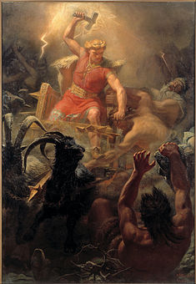
Mitos
Relatos que cuentan acontecimientos sucedidos durante un tiempo primordial, para explicar la creación de los cielos, astros, elementos de la naturaleza (El mito olímpico de la creación) o el nacimiento de los dioses y del ser humano (Las cinco edades del hombre).
Sus personajes son, generalmente, dioses o seres sobrenaturales y sus acciones pueden interpretarse como metáforas que explican la realidad deforma simbólica y espiritual.
Tienen un carácter sagrado y se van relacionando entre sí y con otras creencias, conformando la cosmovisión religiosa de una comunidad.
Son considerados verdaderos para la comunidad donde surgen.

Slide 9
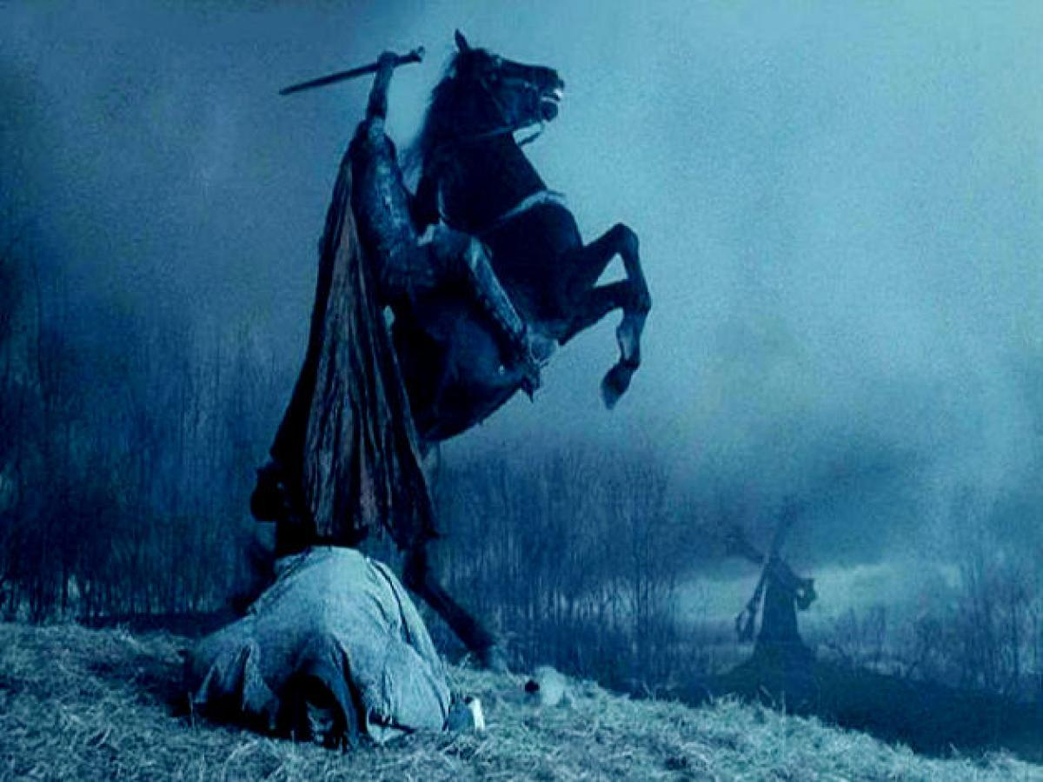
leyenda
Indican lugares precisos y en su origen tienen antecedentes históricos, ya que se ubican en tiempos mas modernos o posteriores a la creación del mundo Por ejemplo los hechos que se narran en El oro de Pamplonilla la loca y La ciudad delos Césares son sorprendentes y tienen elementos maravillosos, pero se pueden identificar en el período de la conquista de América.
Sus personajes son, por lo general seres humanos o animales antropomórficos Estos son identificables, aunque nunca iguales al personaje o hecho en el cual se basan.
No tienen un carácter sagrado y narran acontecimientos del folclore y la sabiduría de un pueblo.

Slide 10
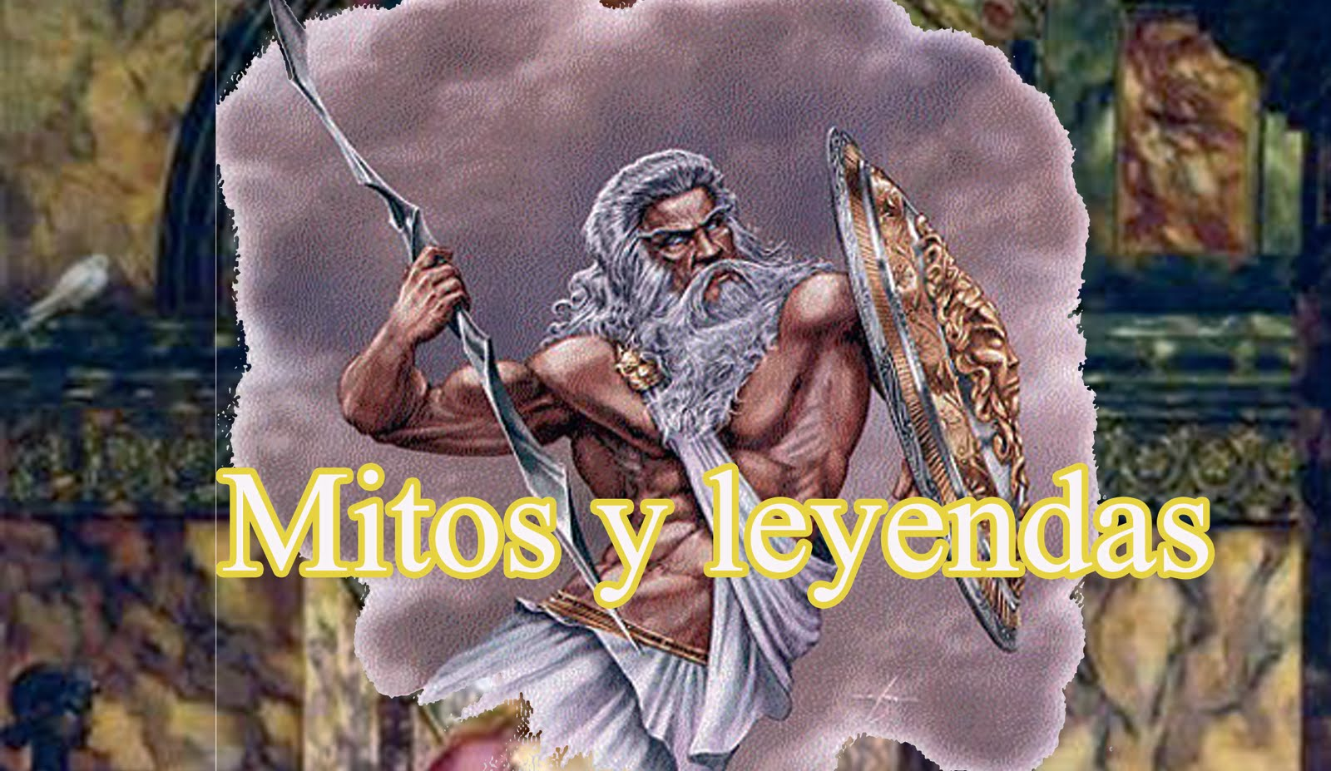
Puntos en común entre el mito y la leyenda
Explican el origen de algún fenómeno natural o cultural a través .de la intervención de seres maravillosos y/o fuerzas sobrenaturales
Por su carácter oral no son dogmáticos (verdad innegable) ni inmutables y pueden ir cambiando en detalles y acción mientras son contados una y otra vez

Slide 11
actividad
1. Describe con tus palabras las características que mitos y leyendas tienen en común.
2.- Investiga sobre los mitos y las leyendas en Chile. Sus ubicaciones geográficas y sus orígenes, 3 mitos y 3 leyendas.

